Slide 1
4조 TDD 스터디
강정호
2024.02.26

Slide 2
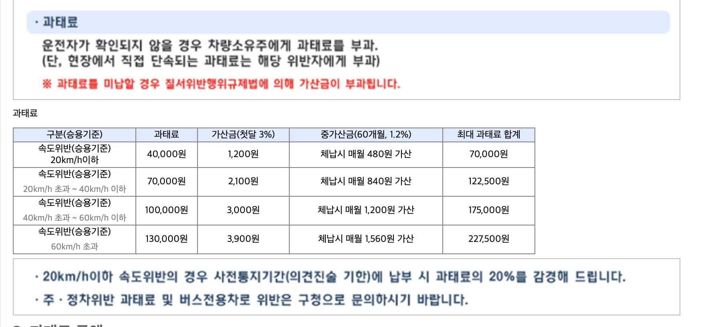
경찰청 과태료 체계

Slide 3
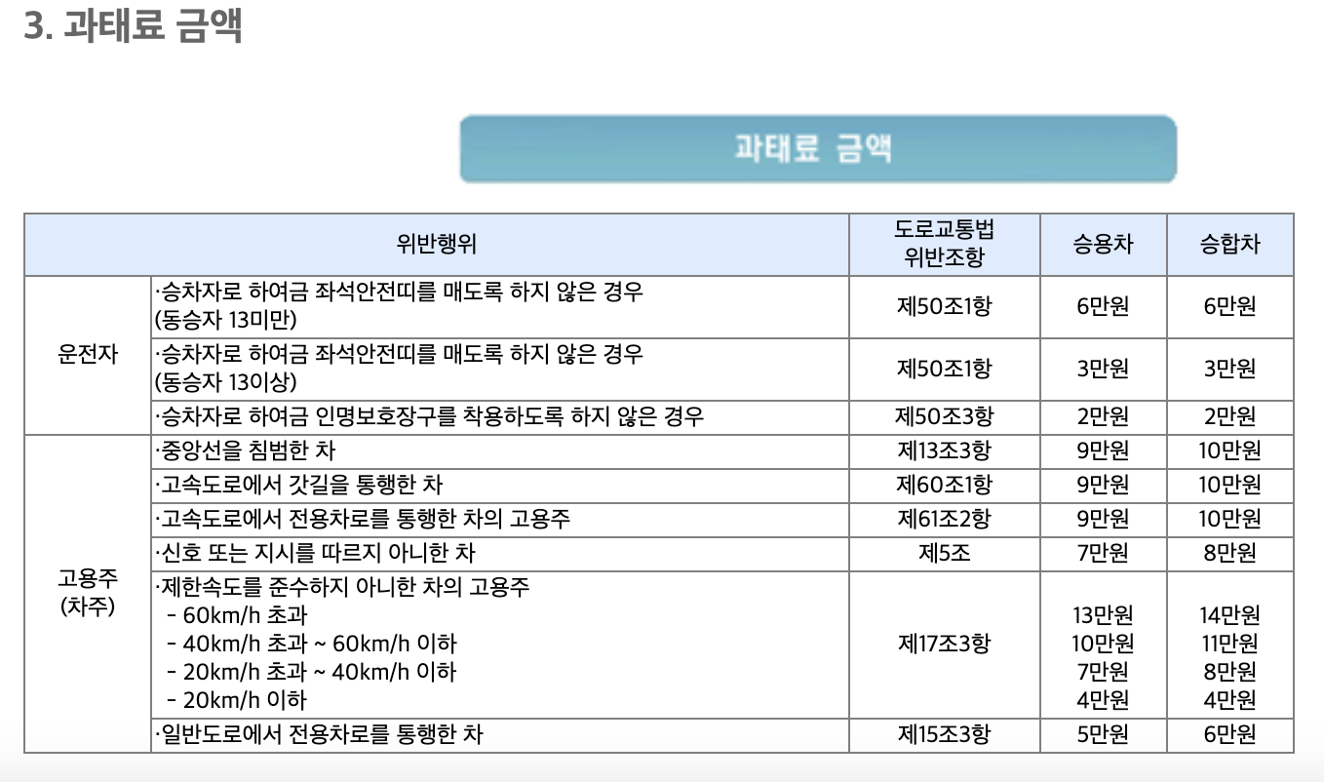
경찰청 과태료 체계2

Slide 4
1. 요구사항
20km 이하 속도위반시 과태료 4만원
20초과~40km 이하 속도위반시 과태료 7만원
40초과~60km 이하 속도위반시 과태료 10만원
60km 초과 속도위반시 과태료 13만원
가산금은 첫달은 3% 부과
가산금은 둘째달부터 1.2% 부과
최대 납부해야 할 과태료는 속도 구간에 따라 다르게 정의

Slide 5
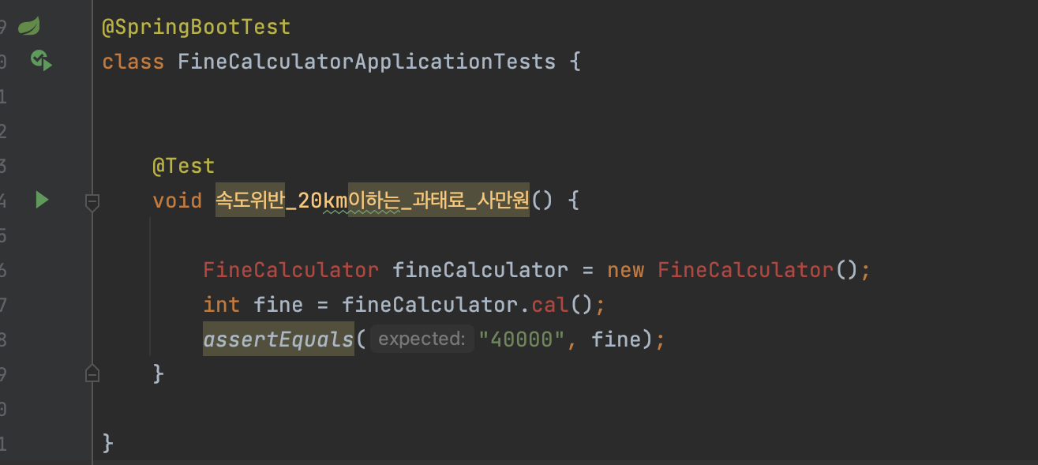
간단한 테스트코드

Slide 6
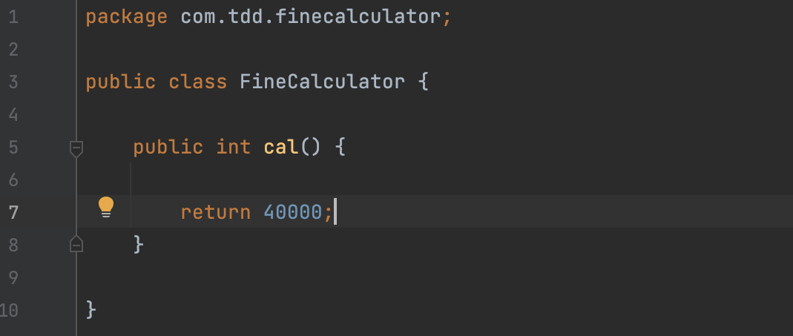
FineCalculator 구현

Slide 7
테스트코드 : 속도를 추가
@Test void 속도위반_20km이하는_과태료_사만원() { FineCalculator fineCalculator = new FineCalculator(); int fine = fineCalculator.cal(20); assertEquals("40000", fine); }

Slide 8
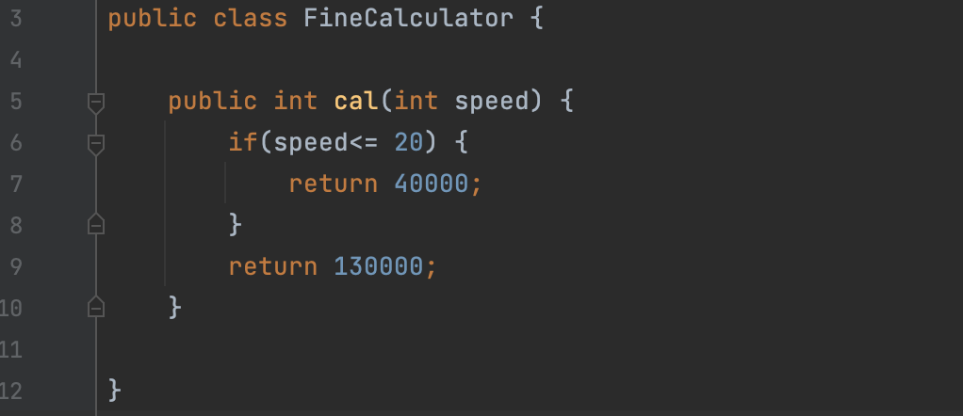
구현 : 속도가 20km 이하면 과태료 4만원

Slide 9
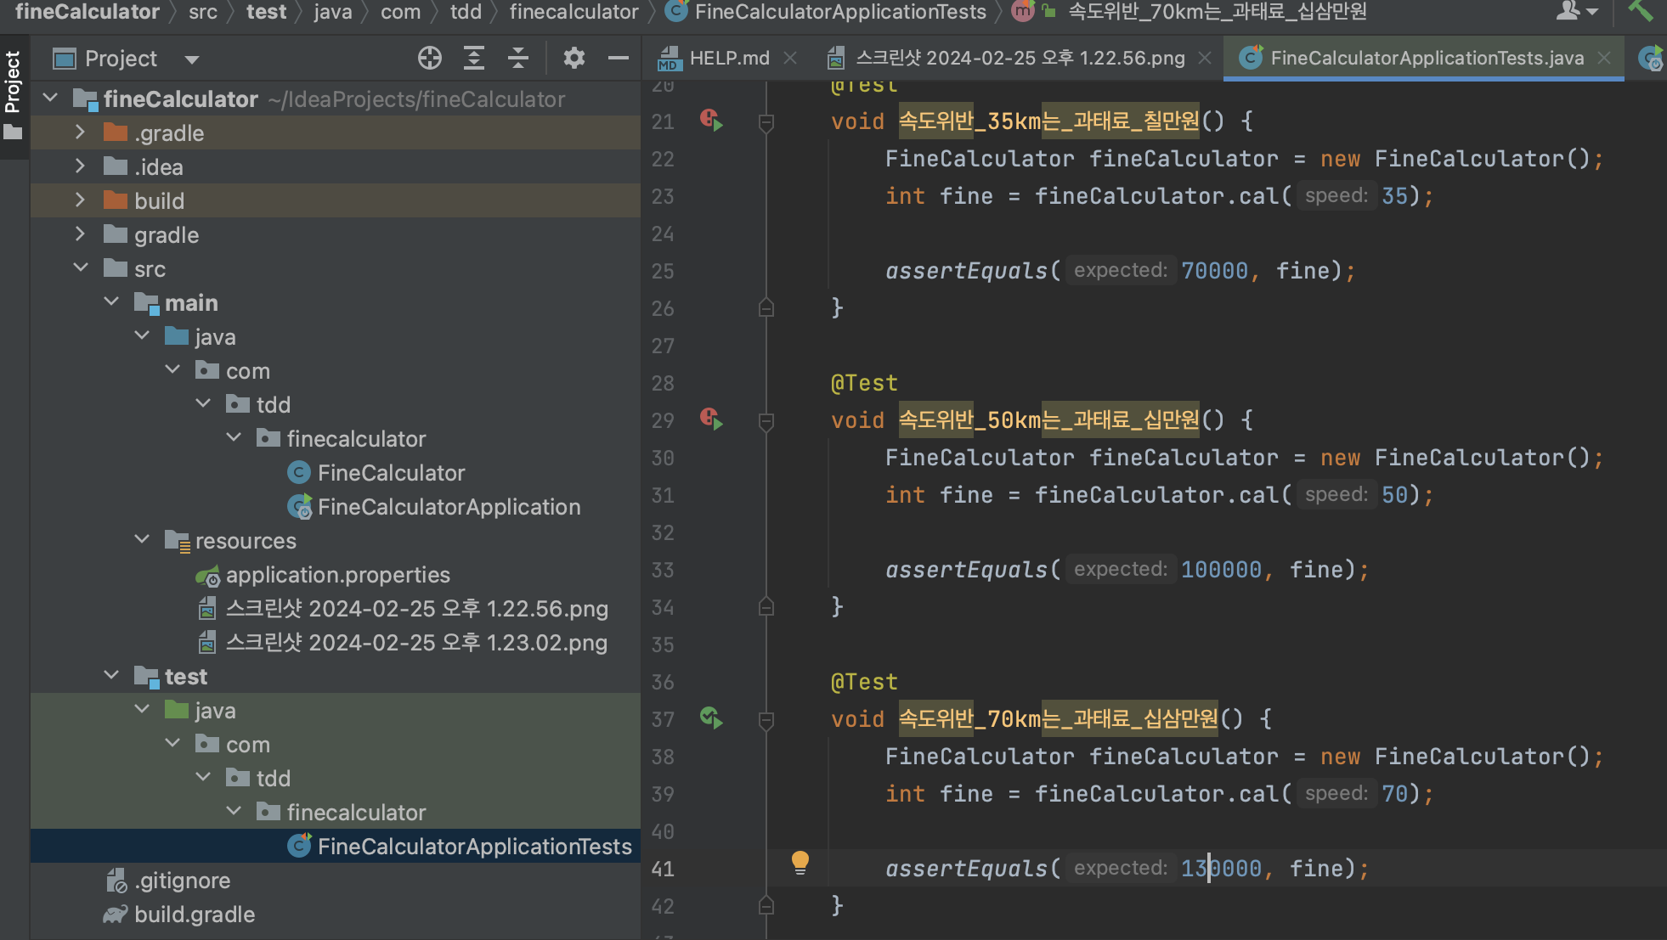
테스트코드 추가 : 속도별로 과태료 구간 테스트

Slide 10
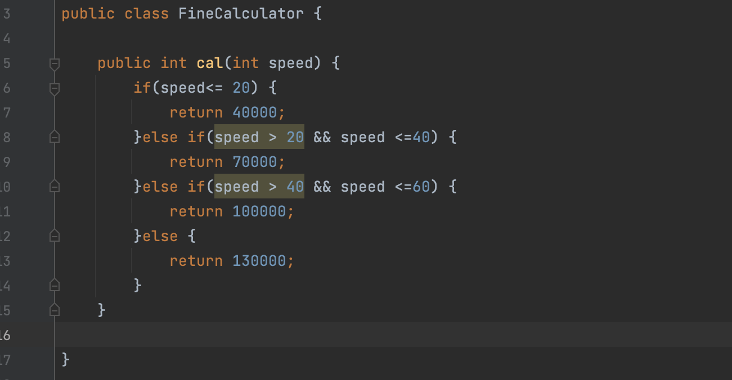
구현 : 속도구간별 과태료 리턴

Slide 11
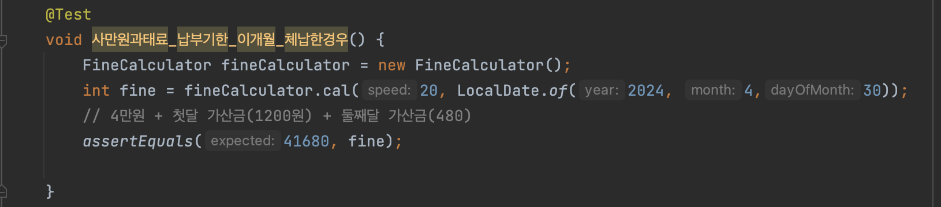
테스트코드 : 2개월 체납 가산금 계산

Slide 12
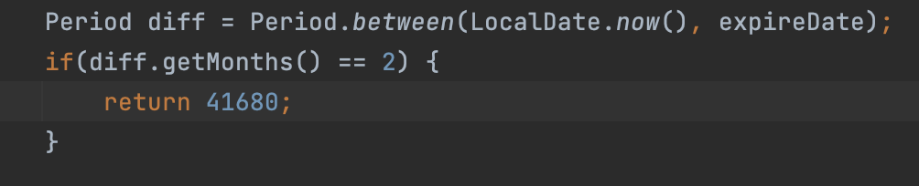
구현 : 2개월 체납 가산금 계산
20km 이하에서 속도위반을 하고 만료일자 2개월 후에 수납하는 경우 41680원을 과태료로 산정.
간단한 구현을 위해서 일단 직접 하드코딩으로 리턴해준다.

Slide 13
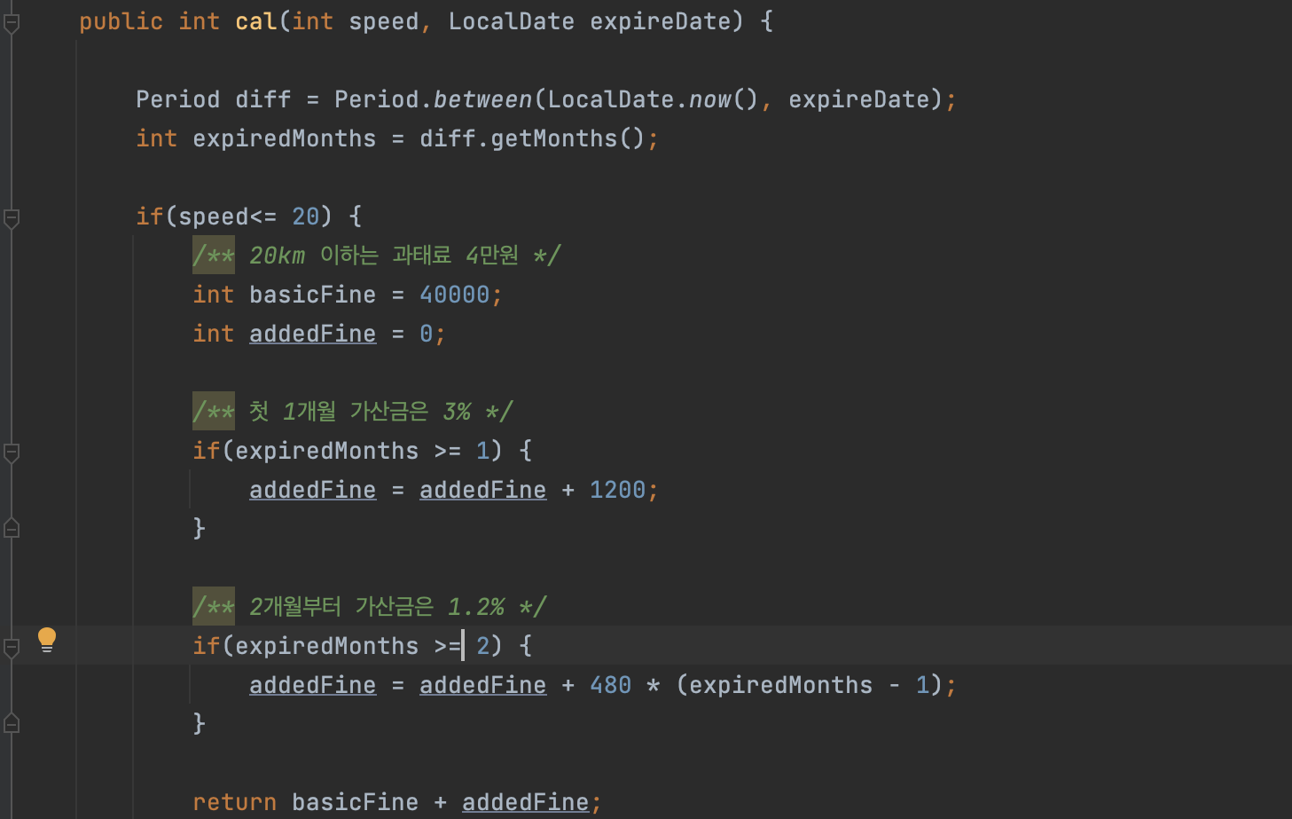
구현 : 2개월 체납 가산금 계산2
좌측과 같이 직접 3%의 가산금, 1.2%의 가산금을 추가해서 최종 납부해야 하는 과태료를 계산한다.

Slide 14
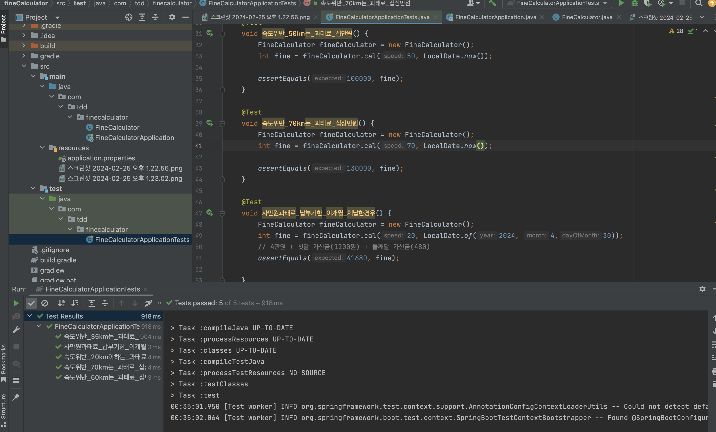
테스트 : 2개월 체납 가산금 계산
fineCalculator.cal(속도, 만료일자) 작성 후 테스트 모두 완료 확인.
가산금 계산 로직을 일반화 구현시켜보자!!

Slide 15
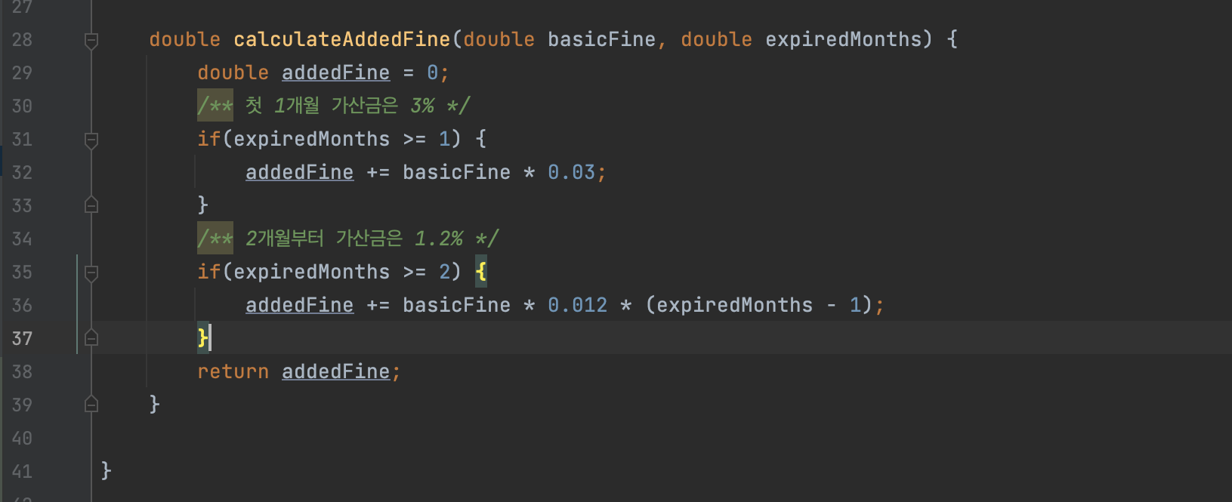
구현 : 가산금 계산로직 일반화
1개월 체납 3%
2개월 체납시 1개월마다 1.2%

Slide 16
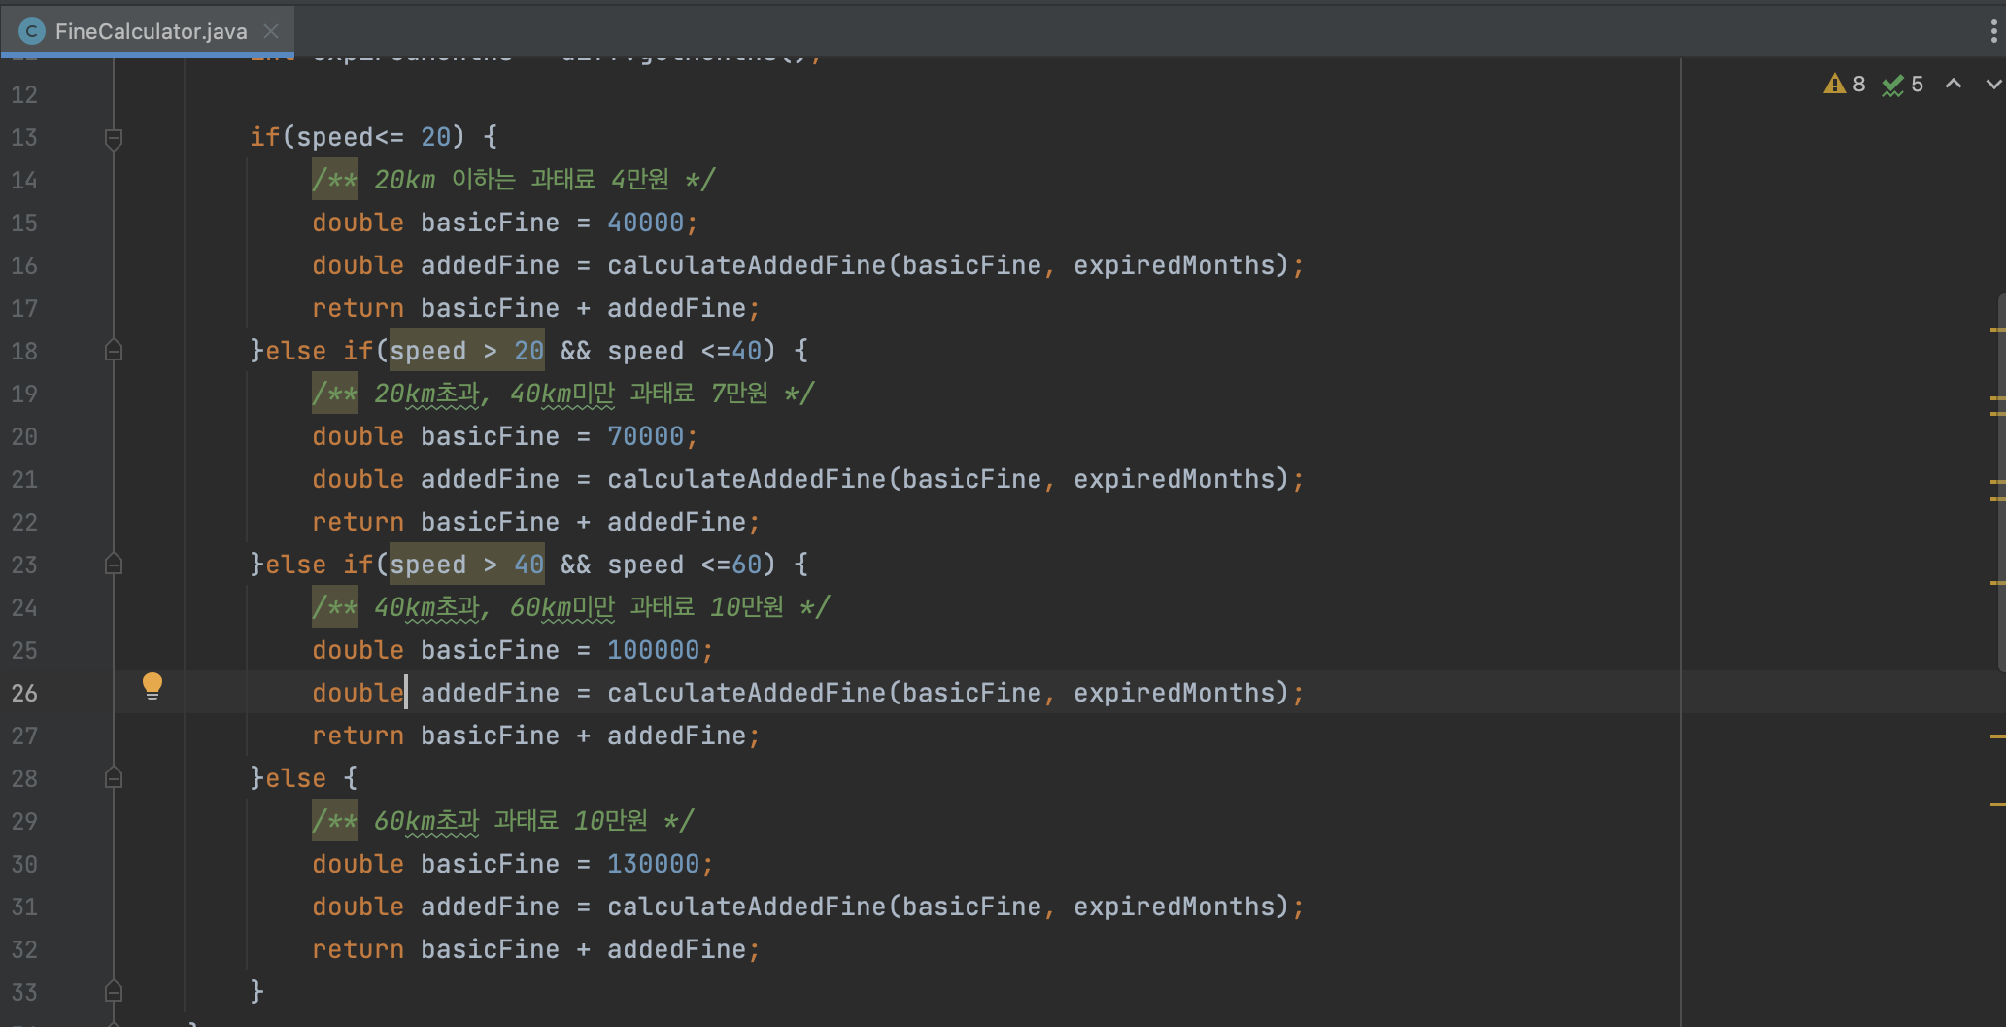
구현 : 가산금 계산로직 일반화
속도 구간별로 이렇게 동일한 코드들이 중복이 된다
➔ 리팩토링이 필요!!

Slide 17
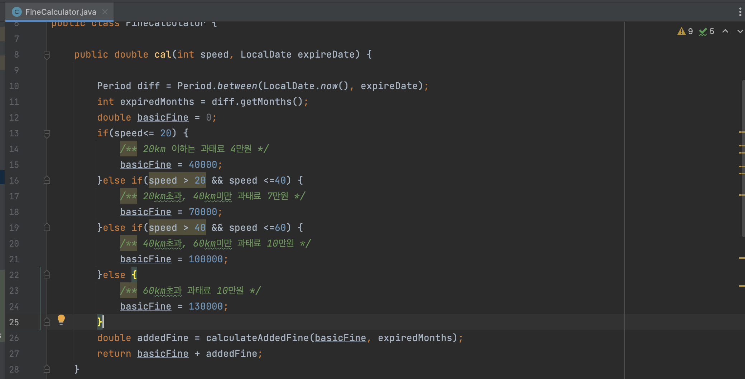
리팩토링 : 가산금 계산로직 일반화
calculateAddedFine() 중복된 메서드 호출을 제거하였다.

Slide 18
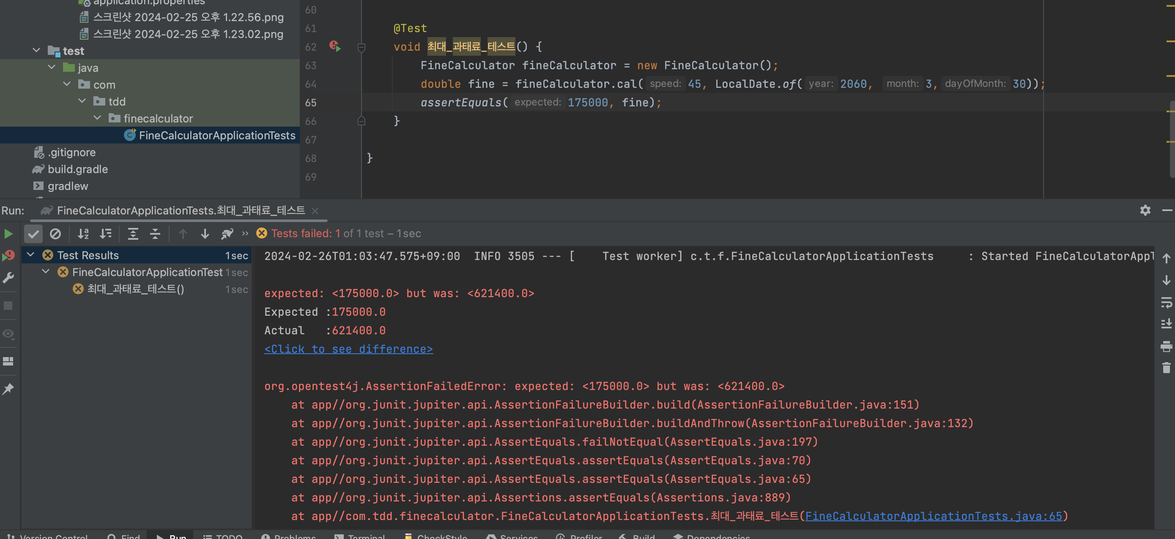
테스트코드 : 최대 과태료 테스트
수납일자를 2060년으로 설정하여 최대 과태료 범위 이상으로 설정.

Slide 19
구현 : 최대 과태료

